Slide 1

Единая областная неделя по профилактике ВИЧ-инфекции и пропаганде нравственных и семейных ценностей «Здоровая семья», приуроченной ко Всемирному дню борьбы со СПИДом – 1 декабря 2022
ГКУ «Центр профилактики, реабилитации и коррекции»
Декабрь, 2022
г. Иркутск

Slide 2
Цель проведения Недели: формирование и развитие у подростков ценностного отношения к семье и собственной жизни.
Задачи:
определить исходный уровень информированности подростков об опасности ВИЧ;
дать обучающимся достоверную информацию о возможностях предотвращения инфицирования;
расширить представление подростков о семье, как о значимой и позитивно влияющей составляющей частной и общественной жизни;
проверить уровень усвоения информации

Slide 3
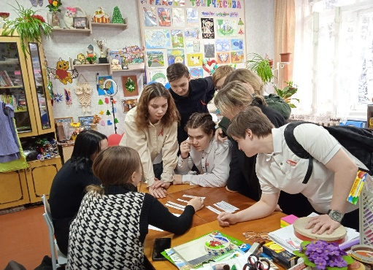
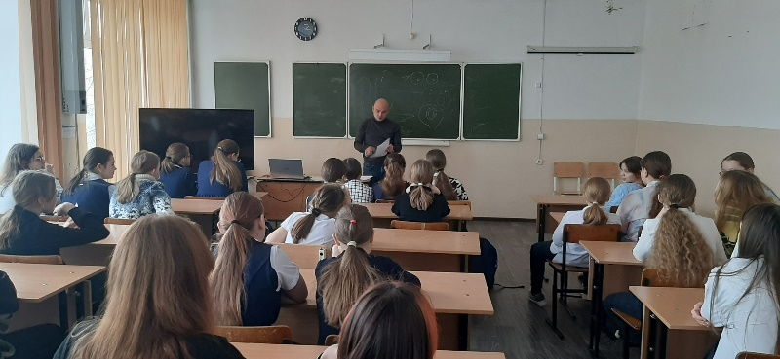
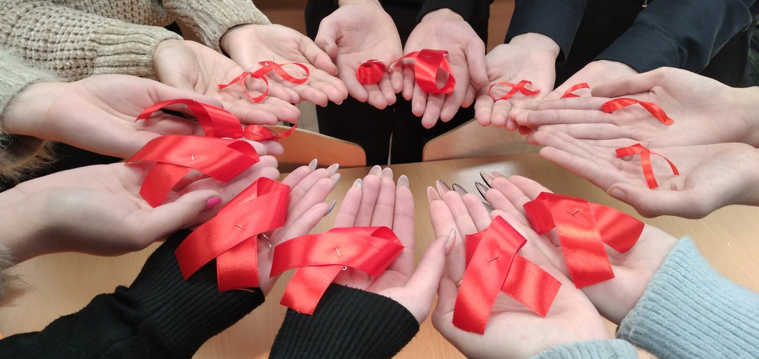
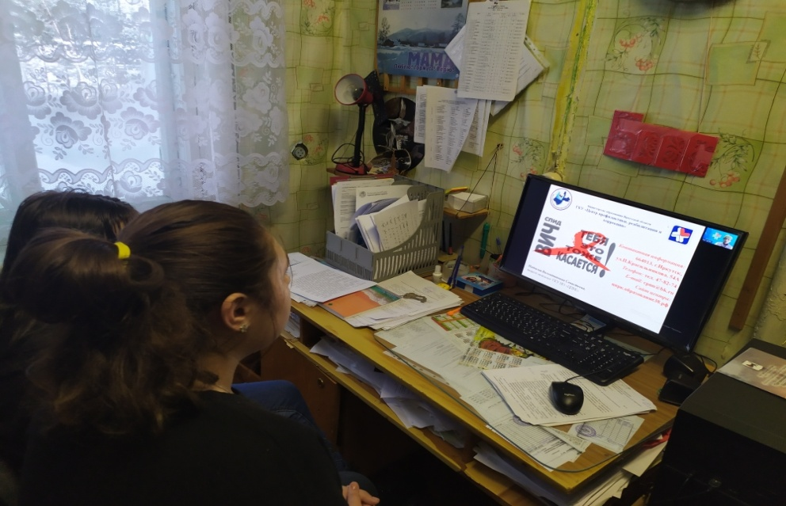
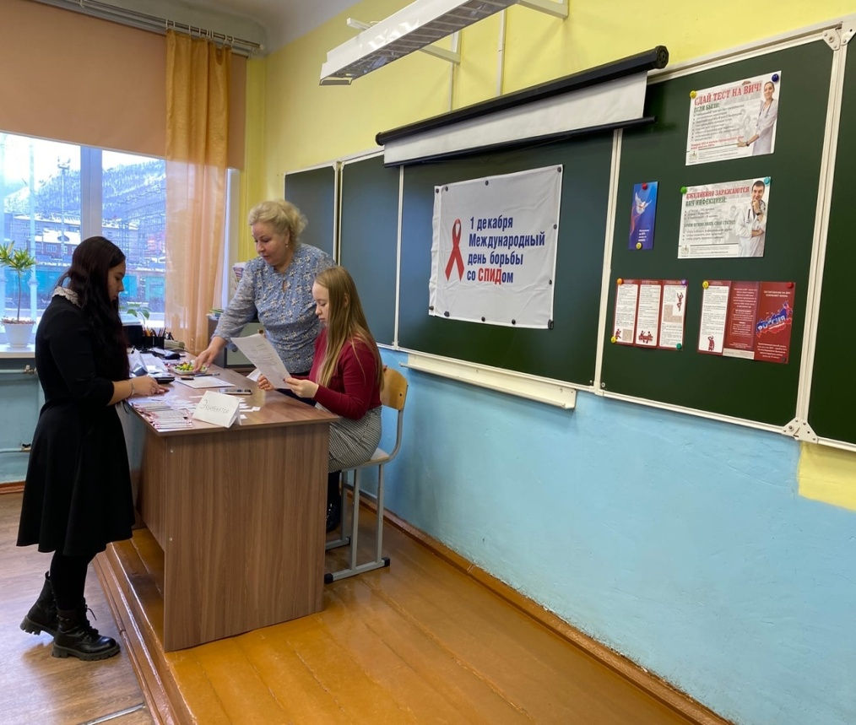
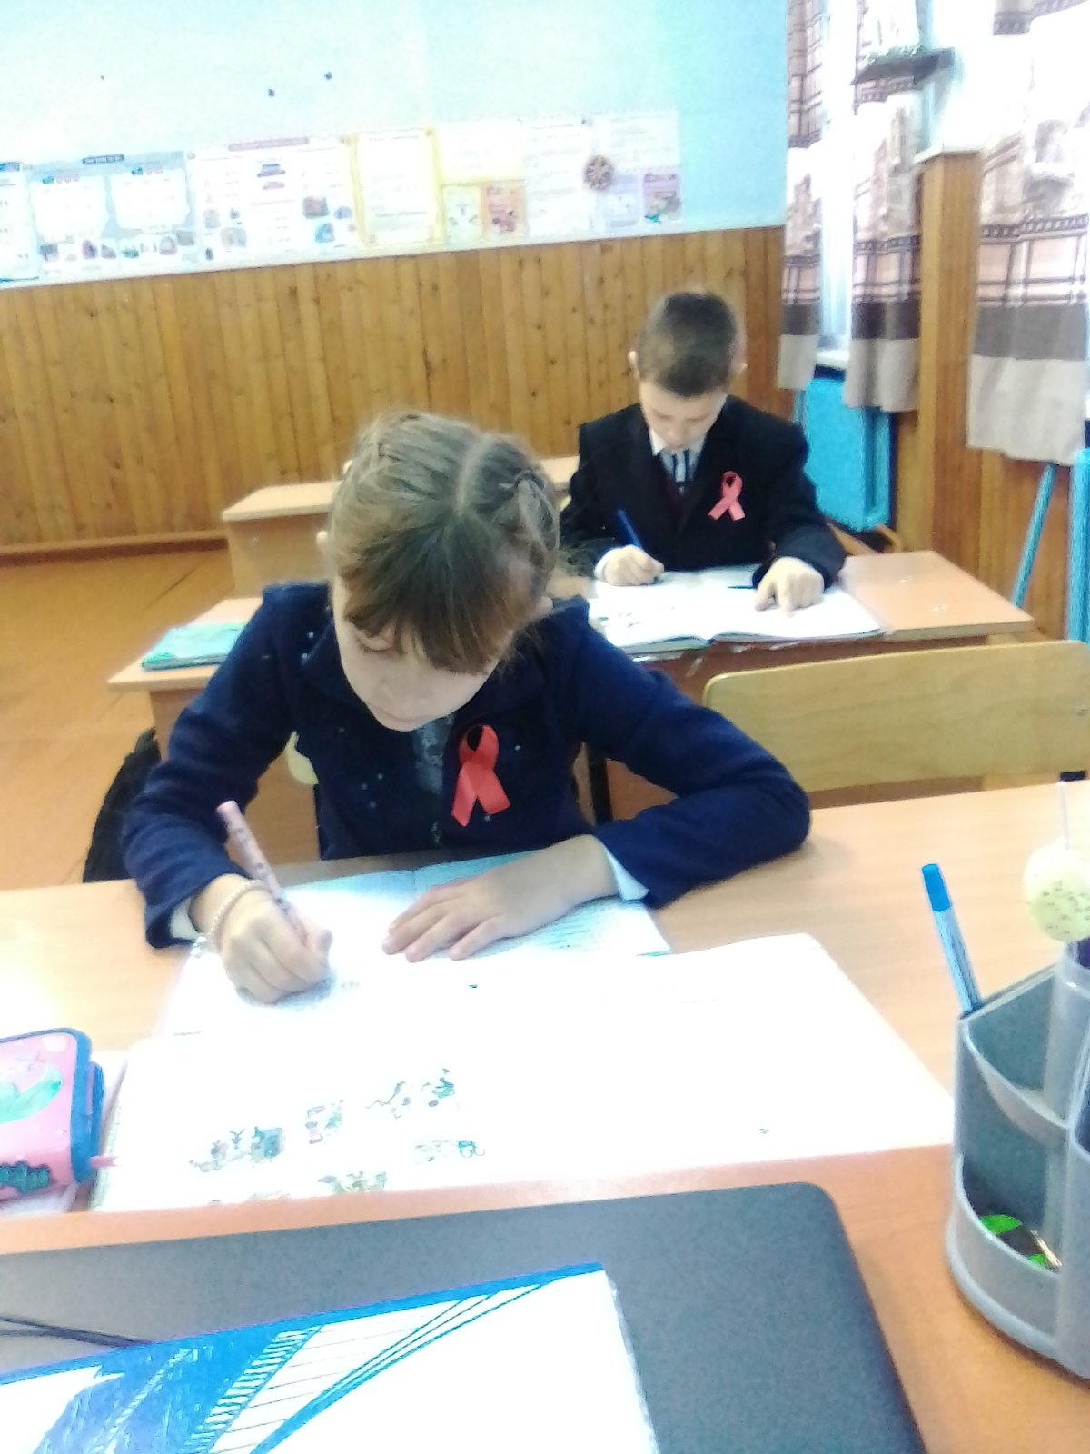
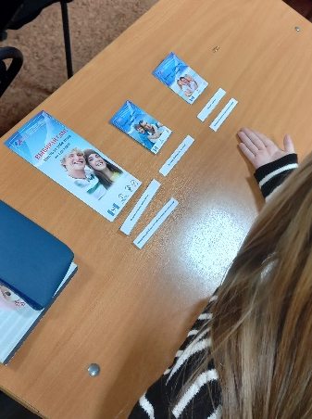
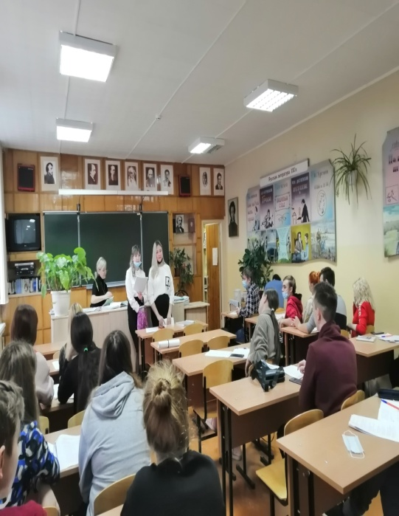
Муниципальные общеобразовательные организации Иркутской области
Муниципальное образование «Нижнеилимский район»
Муниципальное образование г. Бодайбо и района
Зиминское городское муниципальное образование
Муниципальное образование Мамско-Чуйского района
Муниципальное образование «Слюдянский район»
Муниципальное образование «Братский район»
Город Иркутск

Slide 4
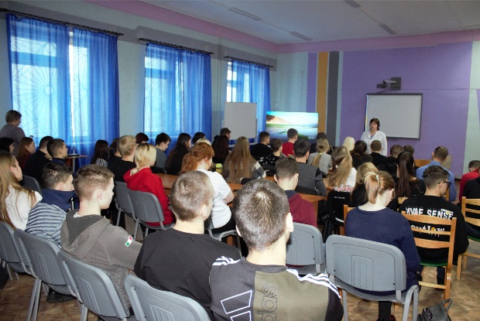
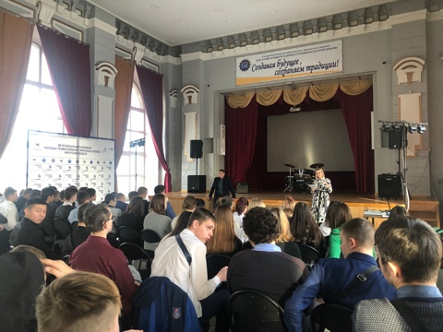
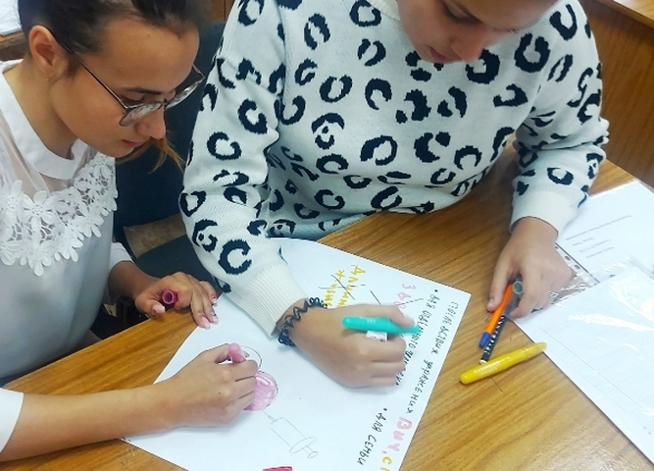
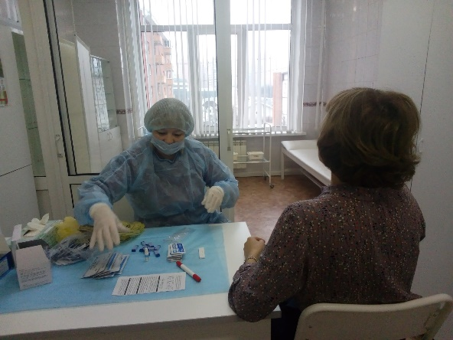
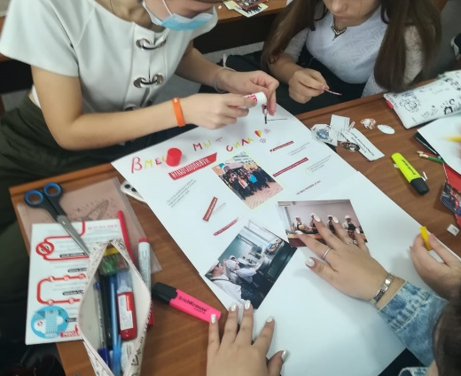
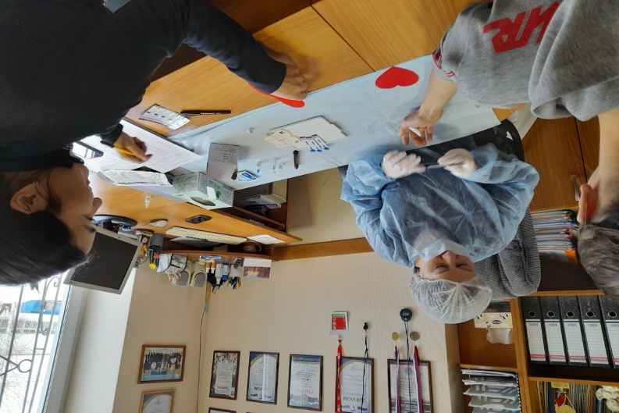
Государственные профессиональные образовательные организации
ГБПОУ ИО «Бодайбинский горный техникум»
ГБПОУ ИО «Иркутский техникум машиностроения им. Н.П. Трапезникова»
ГАПОУ ИО «Иркутский колледж экономики, сервиса и туризма»
ГАПОУ ИО «Иркутский технологический колледж»
ГАПОУ ИО «Иркутский техникум индустрии питания»
ГАПОУ ИО «Байкальский техникум отраслевых технологий и сервиса»

Slide 5
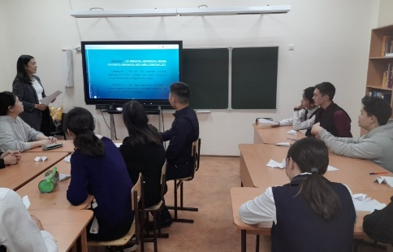
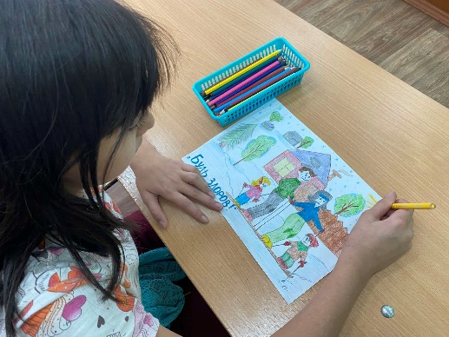
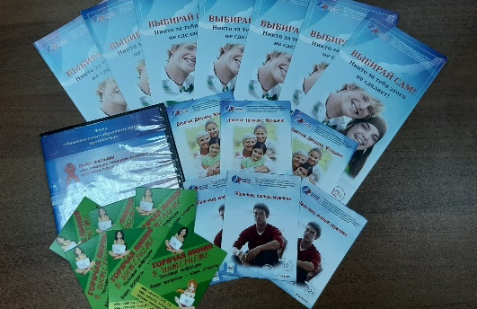
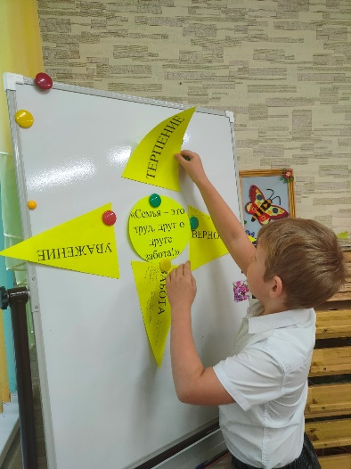
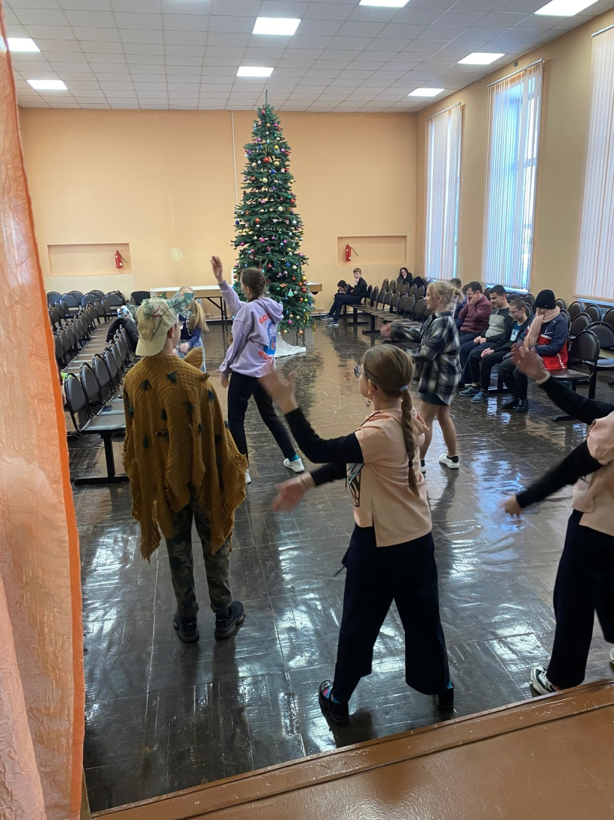
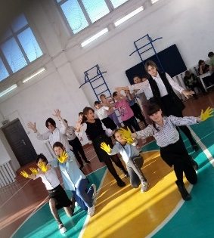
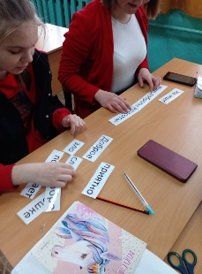
Государственные образовательные организации для детей,
нуждающихся в государственной поддержке
ГОБУ ИО «Усть-Ордынская гимназия – интернат»
ГНОБУ ИО «Школа-интернат музыкантских воспитанников г. Иркутска»
ГОКУ ИО «Специальная (коррекционная) школа № 33 г. Братска»
ГОКУ ИО «СКШИ для обучающихся с нарушениями зрения № 8 г. Иркутска»
ГОКУ ИО «Специальная (коррекционная) школа № 3 г. Тулуна»
ГОКУ ИО «Специальная (коррекционная) школа р.п. Усть-Уда»
ГОКУ ИО «Специальная (коррекционная) школа г. Усть-Илимска»

Slide 6
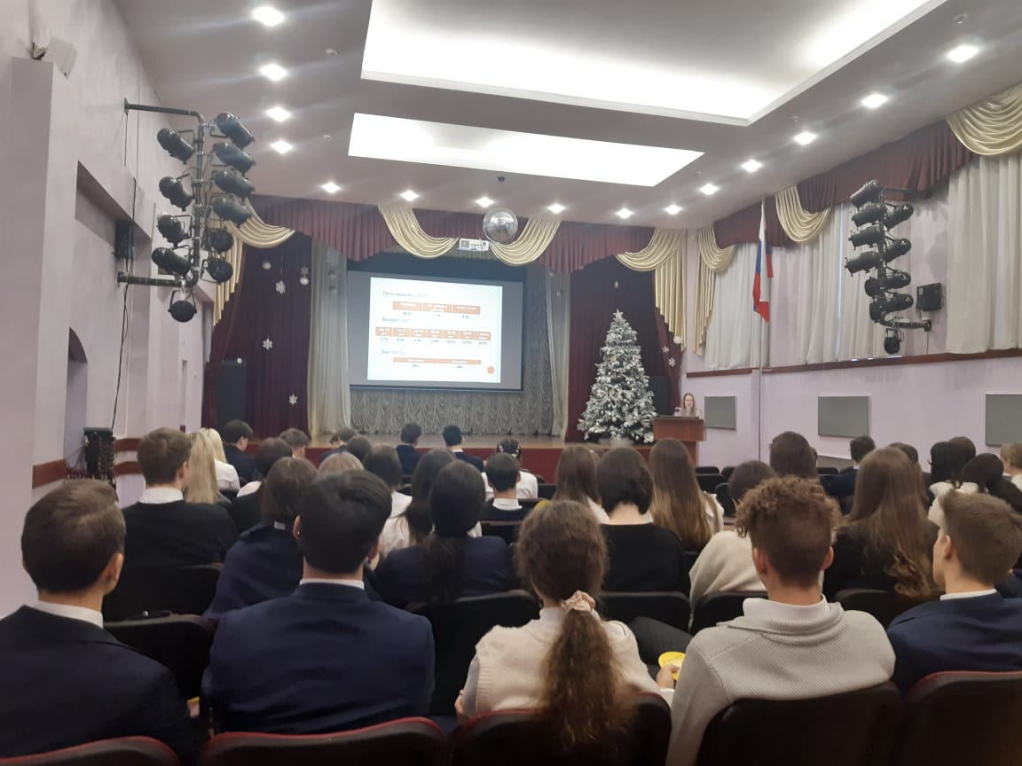
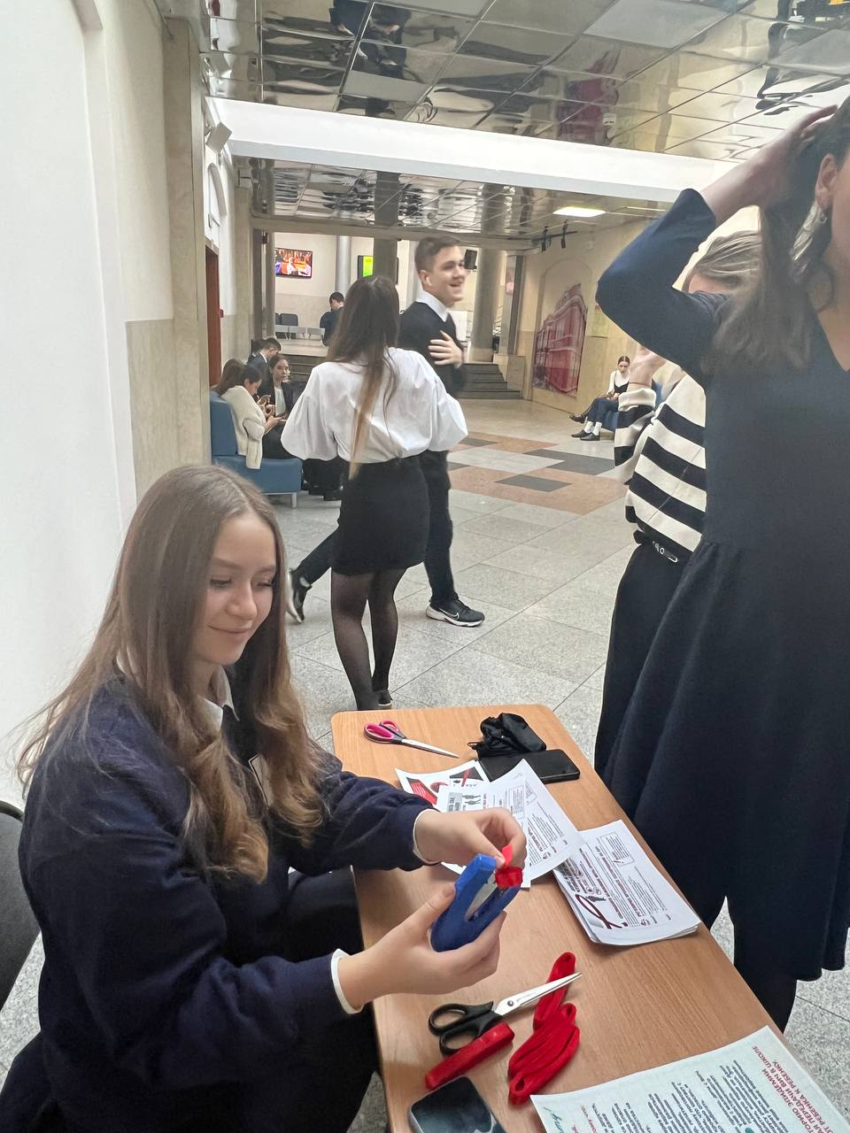
Частные образовательные организации
ЧОУ «Лицей № 36 ОАО «РЖД»

Slide 7
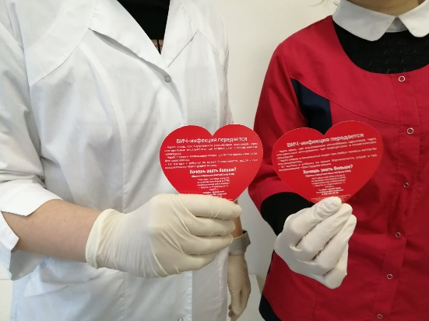
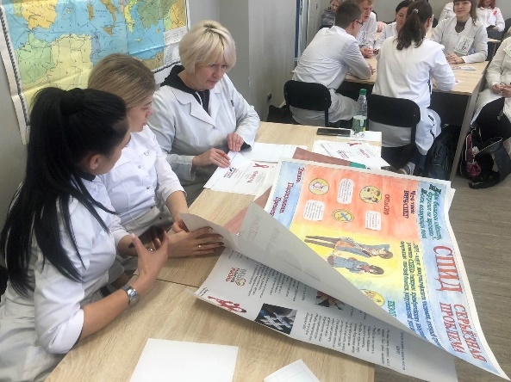
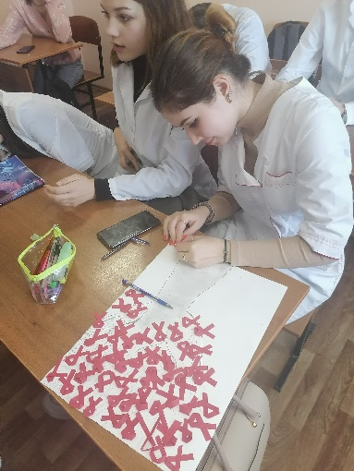
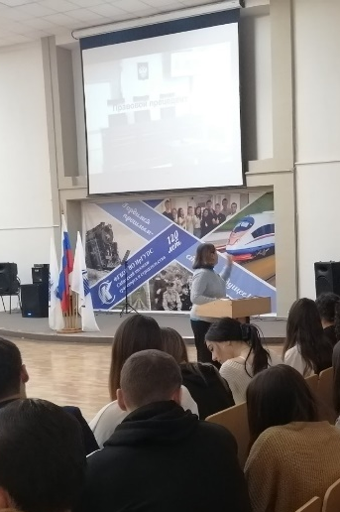
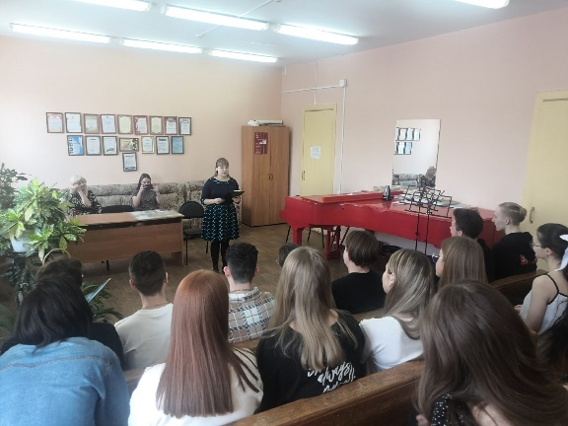
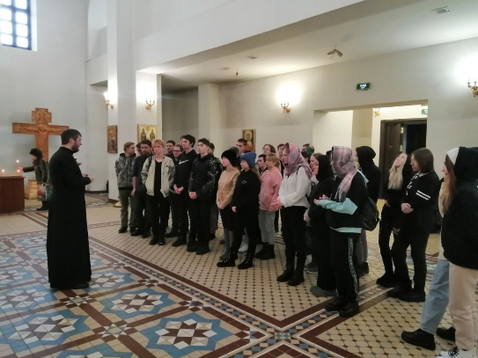
Ведомственные, федеральные, частные профессиональные образовательные организации
ОГБПОУ «Черемховский медицинский техникум им. Турешевой А.А.»
ОГБПОУ «Усольский медицинский техникум»
Медицинский колледж железнодорожного транспорта ФГБОУ ВО «ИрГУПС»
Сибирский колледж транспорта и строительства ФГБОУ ВО «ИРГУПС»
ГБПОУ «Братское музыкальное училище»
Братский целлюлозно-бумажный колледж ФГБОУ ВО «БГУ»

Slide 8
Содержание недели
В образовательных организациях каждый день Недели был отмечен различными мероприятиями:
классные часы и беседы: «Здоровая семья – счастливый дом», «Что мы знаем о ВИЧ?», «Семья и семейные ценности», «Скажи ВИЧ/СПИДу нет!», «Здоровому, всё здорово!», «Семейные ценности», «Всемирный день борьбы со СПИДом» и др.;
акции: «Красная ленточка», «Как прекрасен этот мир», «Мое представление о семье», «Сегодня модно быть здоровым!», «Танцуй ради жизни», «Волна вопросов и пожеланий» др.;
тематические киноклубы: «Я выбираю жизнь», «Здоровая семья», «О ВИЧ для детей», «Здоровье школьников», «Семейные ценности», «Дневник Насти», «ВИЧ на допросе», «Простые правила против СПИДа» и др.);
родительские собрания: «Что необходимо знать родителю о ВИЧ-инфекции», Профилактика распространения ВИЧ среди молодежи» и др.;
иные мероприятия: конкурс рисунков «Моя будущая семья», игра «Здоровая семья, здоровые дети», информационный шторм «Свою судьбу ты решаешь сам», спортивные эстафеты «Помоги другу», игровые занятия «Девчонки + мальчишки = ?», и др.

Slide 9


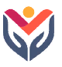

В рамках проведения Недели ГКУ ИО «ЦПРК» организовано проведение профилактических мероприятий для обучающихся, родителей/законных представителей в формате онлайн
Онлайн занятие для обучающихся «Сопротивление давлению» (12+)
(количество просмотров – 3318)
Федеральное государственное бюджетное учреждение «Центр защиты прав и интересов детей»
Всероссийский вебинар для педагогических работников образовательных организаций «Деятельность образовательных организаций по профилактике распространения ВИЧ-инфекции среди обучающихся».
Всероссийское родительское собрание «Профилактика распространения ВИЧ-инфекции и формирование ответственного и безопасного поведения детей, подростков и молодежи».
Всероссийские онлайн-опросы педагогов по профилактике распространения ВИЧ-инфекции среди обучающихся и молодежи, направленного на определение уровня компетенции в области профилактики распространения ВИЧ-инфекции

Slide 10
Итоги проведения
Единой областной профилактической недели «Здоровая семья»
Тип образовательной организации | Кол-во проведенных мероприятий | Суммарное количество участников Недели |  |  |  | Всего ОО
 |  | Обучающихся | Родителей | Педагогов | Соц. партнеров
Муниципальные общеобразовательные организации | 5012 | 169333 | 50264 | 9718 | 202 | 748
Государственные профессиональные образовательные учреждения | 258 | 14695 | 1750 | 792 | 55 | 34
Государственные образовательные организации для детей, нуждающихся в гос. поддержке | 167 | 2000 | 728 | 447 | 11 | 19
Частные образовательные организации | 7 | 900 | 50 | 40 | 1 | 1
Ведомственные, федеральные, частные профессиональные образовательные организации | 67 | 2695 | 225 | 140 | 12 | 9
Итого: | 5511 | 189623 | 53017 | 11137 | 281 | 811

